Slide 1




Toán
Phân số và phép chia
số tự nhiên (tt)

Slide 2





TRƯỜNG TIỂU HỌC LÊ NGỌC HÂN

Slide 3
Thứ tư ngày 26 tháng 1 năm 2022
Toán
Phân số và phép chia số tự nhiên (T2)

Slide 4




Yêu cầu cần đạt
* Em biết :
- Thương của phép chia một số tự nhiên cho một số tự nhiên khác 0 có thể viết thành một phân số. Tử số là số bị chia, mẫu số là số chia.
- HS có thể viết các phép chia thành các phân số.
- Biết các số tự nhiên đều có thể viết thành các phân số có tử số là số tự nhiên đó và mẫu số là 1.
- Tự giác tích cực trong học tập.

Slide 5















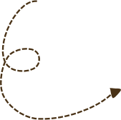



Khởi động

Slide 6
KHỞI ĐỘNG:
Viết thương của mỗi phép tính sau dưới dạng phân số:
3 : 7 ; 5 : 16

Slide 7
Đố em !

Slide 8

Phân số có tử số là :
A. 7
B. 9

Slide 9
Phân số có mẫu số là :
A. 8
B. 12

Slide 10
Phép chia 15 : 16 được viết thành phân số là :
A.
B.

Slide 11
Phân số là thương của phép chia nào ?
A. 5 : 7
b. 7 : 5

Slide 12
Thứ tư ngày 26 tháng 1 năm 2022
Toán
Phân số và phép chia số tự nhiên (T2)

Slide 13
Khám phá

Slide 14
Phân số và phép chia số tự nhiên (tt)

Slide 15

Ví dụ 1: Có 2 quả cam, chia mỗi quả cam thành 4 phần bằng nhau.
Vân ăn một quả cam và quả cam. Viết phân số chỉ số
phần quả cam Vân đã ăn.
1
4
1
1 quả
quả
4
5
quả
4
5
Vân đã ăn tất cả 5 phần
hay quả cam.
4

Slide 16

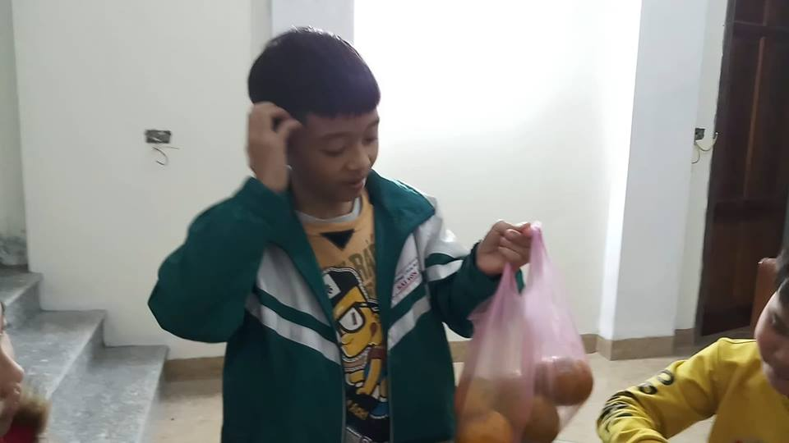


Chia đều 5 quả cam cho 4 bạn. Tìm phần cam mỗi bạn.

Slide 17
Toán
Phân số và phép chia số tự nhiên (tiếp theo)
Ta có:
Số phần cam của mỗi người là:
5 : 4 = ?

Slide 18
Phân số và phép chia số tự nhiên (tiếp theo)
Ví dụ 2:
Chia đều 5 quả cam cho 4 người. Tìm phần cam của mỗi người.
quả cam.

Slide 19
5
Mỗi bạn được quả cam
4
5
Ta có : 5 : 4 = (quả cam)
4

Slide 20
5
So sánh quả cam với 1 quả cam.
4
5
4
quả cam
nhiều hơn
1 quả cam
5
5
Vậy: 1
…
>
4
4
Phân số có tử số lớn hơn mẫu số thì phân số đó lớn hơn 1.

Slide 21

4
So sánh quả cam với 1 quả cam.
4
4
4
=
Vậy 1
…
4
4
4
4
quả cam
bằng
1 quả cam
Phân số có tử số bằng mẫu số thì phân số đó bằng 1.
1
So sánh quả cam với 1 quả cam.
4
1
1
<
…
Vậy 1
4
4
1
quả cam
ít hơn
1 quả cam
4
Phân số có tử số bé hơn mẫu số thì phân số đó bé hơn 1.

Slide 22
Kết luận
Những phân số có tử số lớn hơn mẫu số , phân số đó lớn hơn 1
Những phân số có tử số bằng mẫu số , phân số đó bằng 1
Những phân số có tử số nhỏ hơn mẫu số , phân số đó nhỏ hơn 1

Slide 23
Luyện tập

Slide 24

1
Viết thương của mỗi phép chia sau dưới dạng phân số:
9 : 7
8 : 5
19 : 11
3 : 3
9
19
=
=
7
11
8
3
=
=
= 1
5
3
2
2 : 15
=
15

Slide 25

7
7
Bài tập 2: Có hai phân số và , phân số nào
chỉ phần tô màu của hình 1 ? Phân số nào chỉ phân số đã tô màu của hình 2.
6
12
7
6
Hình 1
7
12
Hình 2

Slide 26
3
3
9
7
6
19
24
Trong các phân số
;
;
;
;
;
4
14
5
10
17
24
a) Phân số nào bé hơn 1?
b) Phân số nào bằng 1?
c) Phân số nào lớn hơn 1?
Phân số bé hơn 1 | Phân số bằng 1 | Phân số lớn hơn 1

Slide 27
Vận dụng

Slide 28


Trò chơi
Ong tìm chữ

Slide 29

16
Phân số …………………. 1
29
lớn hơn
bằng
bé hơn

Slide 30
9
Phép chia ………… có thể viết dưới dạng phân số là
11
11 : 9
11 : 11
9 : 11

Slide 31
Phân số lớn hơn 1 khi phân số có tử số ……………… mẫu số
lớn hơn
bé hơn
bằng

Slide 32
32
Phân số ………………… 1
32
lớn hơn
bé hơn
bằng

Slide 33







NHỔ CÀ RỐT

Slide 34
Cách chơi:
Mỗi câu trả lời đúng sẽ giúp chú thỏ đi đến nhổ 1 củ cà rốt.

Slide 35





Viết phân số: năm mươi hai phần tám mươi tư

Slide 36

Phép chia 4 : 7 được viết thành phân số là :

Slide 37


Viết phân số có tử số là 9, mẫu số là 10.

Slide 38

27

Slide 39
Số 5 được viết thành phân số là :

Slide 40

Nhổ hết cà rốt rồi. Con giỏi quá !

Slide 41

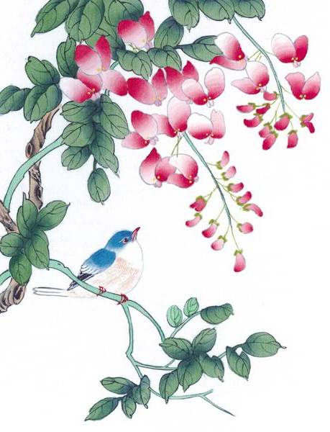

Thân ái chào tạm biệt

Slide 42

CHÀO TẠM BIỆT

